Slide 1

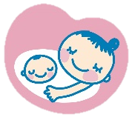
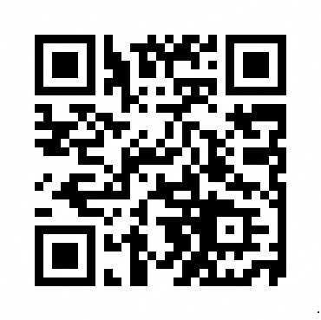
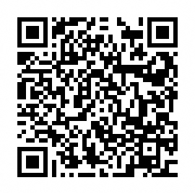
厚生労働省 都道府県労働局
別添12
助成金の対象期間を延長しました。
（令和2年12月28日改正）
新型コロナウイルス感染症に関する母性健康管理措置による
休暇取得支援助成金をご活用ください
＼事業主の皆さまへ／
▶▶助成金の対象
詳細は裏面をご参照ください
❶～❸の全ての条件を満たす事業主が対象です。
令和２年５月７日から令和３年３月31日までの間に
❶ 新型コロナウイルス感染症に関する母性健康管理措置として、医師または助産師の指導により、
休業が必要とされた妊娠中の女性労働者が取得できる有給の休暇制度(年次有給休暇を除き、
年次有給休暇の賃金相当額の６割以上が支払われるものに限る)を整備し、
❷ 当該有給休暇制度の内容を新型コロナウイルス感染症に関する母性健康管理措置の内容とあわせて
労働者に周知した事業主であって、
❸ 当該休暇を合計して５日以上取得させた事業主
▶▶助成内容
対象労働者１人当たり 有給休暇計５日以上20日未満：25万円 ＊1事業所当たり20人まで
以降20日ごとに15万円加算（上限額：100万円）
▶▶申請期間
令和２年６月15日から令和３年５月3１日まで
＊雇用保険被保険者の方用と、雇用保険被保険者以外の方用の２種類の様式があります。
＊事業所単位ごとの申請です。
事業主の皆さまには、この助成金も活用しつつ、
妊娠中の女性労働者が休みやすい環境づくりに努め、積極的な配慮をお願いします。
支給要件の詳細や具体的な手続、支給申請書のダウンロードはこちらから
https://www.mhlw.go.jp/stf/newpage_11686.html
都道府県労働局 雇用環境・均等部（室）に
本助成金及び新型コロナウイルス感染症に関する母性健康管理措置の相談・申請窓口を設置しています
受付時間8時30分～17時15分（土・日・祝日・年末年始を除く）
相談・申請窓口URL：https://www.mhlw.go.jp/kouseiroudoushou/shozaiannai/roudoukyoku/index_00004.html
都道府県 | 電話番号 | 都道府県 | 電話番号 | 都道府県 | 電話番号 | 都道府県 | 電話番号
北海道 | 011-709-2715 | 東 京 | 03-6893-1100 | 滋 賀 | 077-523-1190 | 香 川 | 087-811-8924
青 森 | 017-734-4211 | 神奈川 | 045-211-7357 | 京 都 | 075-241-0504 | 愛 媛 | 089-935-5222
岩 手 | 019-604-3010 | 新 潟 | 025-288-3511 | 大 阪 | 06-6941-4630 | 高 知 | 088-885-6041
宮 城 | 022-299-8844 | 富 山 | 076-432-2728 | 兵 庫 | 078-367-0700 | 福 岡 | 092-411-4717
秋 田 | 018-862-6684 | 石 川 | 076-265-4429 | 奈 良 | 0742-32-0210 | 佐 賀 | 0952-32-7218
山 形 | 023-624-8228 | 福 井 | 0776-22-0221 | 和歌山 | 073-488-1170 | 長 崎 | 095-801-0050
福 島 | 024-536-4609 | 山 梨 | 055-225-2851 | 鳥 取 | 0857-29-1701 | 熊 本 | 096-352-3865
茨 城 | 029-277-8295 | 長 野 | 026-223-0551 | 島 根 | 0852-20-7007 | 大 分 | 097-532-4025
栃 木 | 028-633-2795 | 岐 阜 | 058-245-1550 | 岡 山 | 086-224-7639 | 宮 崎 | 0985-38-8821
群 馬 | 027-896-4739 | 静 岡 | 054-254-6320 | 広 島 | 082-221-9247 | 鹿児島 | 099-222-8446
埼 玉 | 048-600-6210 | 愛 知 | 052-857-0312 | 山 口 | 083-995-0390 | 沖 縄 | 098-868-4403
千 葉 | 043-306-1860 | 三 重 | 059-261-2978 | 徳 島 | 088-652-2718
！
詐欺にご注意ください。国や都道府県労働局から、助成金の相談について電話等で勧誘することはありません。
また、振込先、口座番号やその他の個人情報を個人の方に電話等で問い合わせることはありません。
厚生労働省 都道府県労働局雇用環境・均等部（室）

Slide 2
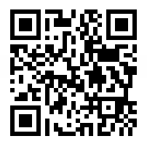
▶対象となる労働者
○新型コロナウイルス感染症に関する母性健康管理措置として、
医師または助産師の指導により休業が必要とされた妊娠中の女性労働者
＜新型コロナウイルス感染症に関する母性健康管理措置とは＞
妊娠中の女性労働者が、保健指導・健康診査を受けた結果、その作業などにおける新型コロナウイルス
感染症への感染のおそれに関する心理的なストレスが母体または胎児の健康保持に影響があるとして、
医師や助産師から指導を受け、それを事業主に申し出た場合、事業主に、休業など必要な措置を
講じることを義務付ける措置。適用期間は、令和２年５月７日から令和４年１月31日まで。 https://www.mhlw.go.jp/content/11909000/000628247.pdf
▶対象となる有給の休暇制度
○就業規則における規定の有無、既存の特別休暇の活用
休暇制度の就業規則への規定はこの助成金の要件ではありません。
既存の特別休暇の対象に含まれることを明示して、労働者に周知することでも対象となります。
＊ただし、常時10人以上の労働者を使用している事業主が、新たな休暇制度を設けた場合は、労働基準法に基づき、
遅滞なく就業規則を変更し、所轄の労働基準監督署に届け出る必要があります。
○制度の周知方法
有給の休暇制度と新型コロナウイルス感染症に関する母性健康管理措置の内容について、
全ての労働者がその内容を知ることができるよう、適切な方法により周知を行うことが必要です。
（例）・事業所の見やすい場所に制度の内容を掲示する ・制度の内容を記載した書面を労働者へ交付する
・電子メールを利用して労働者に制度の内容を送信する など
○休暇制度の整備及び周知の時期
令和３年３月31日までに制度整備と周知が必要です。制度整備と周知が労働者の休暇取得後であっても
対象となります。
○欠勤などを、事後的にこの助成金の対象となる有給休暇に変更した場合の扱い
対象となります。ただし、事後的にこの助成金の対象となる有給休暇に変更することについて労働者本人に
説明し、同意を得ることが必要です。
▶支給額
○連続して休暇を取得していない場合の支給額
連続して休暇を取得していない場合も、令和２年５月７日から令和３年３月31日までの合計の休暇取得日数に
応じて支給額が決定されます。
○同一の労働者について複数回の申請をした場合
２回目以降の申請では、その申請時点での合計の休暇取得日数に応じて支給すべき金額と前回までの
申請で支給された金額の差額があれば、差額を支給します。
▶支給申請の流れ
申請受付
開始
休暇制度整備・周知
・休暇取得期限
申請期限
令和２年
５月７日
６月15日
令和３年
3月31日
令和3年
5月31日
（※）
❶制度整備
❷社内周知
❸休暇付与
支給申請期間
「❶制度整備」「❷社内周知」は、「❸休暇付与」後であっても、対象となります。
令和2年12月作成

